Slide 1


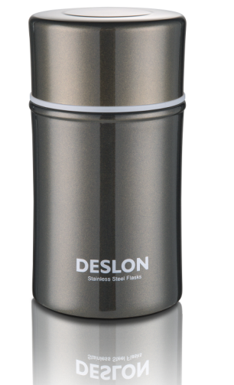
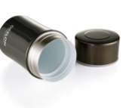
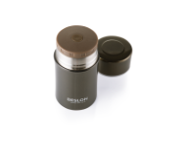
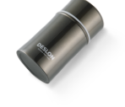
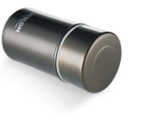
｜德世朗杯壶—品尚系列｜产品介绍
DYBS-400
雅仕焖烧保鲜便当盒
产品容量：400ml
杯口内径：7.3cm
杯体材质：奥氏体型不锈钢06Cr19Ni10（食品接触用）
塑 料 件：PP（食品接触用）
密 封 圈：硅胶（食品接触用）
保温性能：室温20℃，充满95℃水，6小时保温55℃
------------------------------------------------------
零 售 价：208.00元
批 发 价：52.00元
（有样品，暂接受定制，1000起订。） ------------------------------------------------------
产品特点：
1.杯壶内外壁采用304不锈钢；
2.内壁采用防粘涂层技术处理，易于清洗，不易附着污垢及异
味，轻松去污渍，可盛放碳酸饮料；
3.通过FDA安全食品检测、安全环保卫生；
4.杯底硅胶防滑设计，防止杯盖在未盖或盖好的情况下，杯身
接触玻璃或油腻的物体时滑倒。

